Slide 1
Rehabilitation in case of the diseases of cardiovascular system

Slide 2
Инфаркт Миокарда – это некроз сердечной мышцы, обусловленный её длительной ишемией вследствие спазма или тромбоза коронарных артерий.
Myocardial infarction is a necrosis of the heart muscle due to its prolonged ischemia caused by spasm or thrombosis of the coronary arteries.

Slide 3
Factors of myocardial infarction:
Atherosclerosis
Age
Arterial hypertension
Smoking
Obesity and other
disorders of fat
metabolism
Hypokinesia
atherosclerosis and thrombosis
atherosclerosis
spasm
Notes:
Атеросклероз
Возраст Артериальная гипертония
Курение Ожирение и другие нарушения обмена жиров
Недостаток движения

Slide 4
Objectives of rehabilitation:
Particular attention is paid to restoring adaptation of the cardiovascular system to perform continuous operation of moderate intensity.
Reduction of drug therapy.
Improvement of life quality.
Improvement of the general well-being.
Significant reduction of the risk of disease complications.
Psychological readaptation.
Notes:
особое внимание уделяют восстановлению адаптации сердечно-сосудистой системы к выполнению длительной работы умеренной интенсивности.
на уменьшение лекарственной терапии
улучшение качества жизни
улучшение общего самочувствия
значительного снижения риска осложнений заболевания.
психологическая реадаптация

Slide 5
Rehabilitation in case of the diseases of cardiovascular system

Slide 6
Means of rehabilitation:
1. Exercise therapy
Partial load mode, which largely follows the program of free treatment in hospital and may last for 1-2 days (if the patient has completed the program in a hospital).
If the patient did not fulfill the program or after discharge from the hospital for a long time, treatment lasts 5-7 days.
Therapeutic exercises. Exercise duration increases from 20 to 40 minutes. Classes include simple and complicated walking (on toes, with a high lifting of knees, various throwing).
Walking training (starting at 500 m, with the rest (3-5 min) in the middle of the distance, the intensity of walking - 70-90 step/min. Daily distance is increased by 100- 200 m and is brought up to 1 km).
Walking (2 km and are brought up to 4 km in a very quiet, accessible to the patient‘s tempo).
Training in going up the stairs (rise on two floors).
Simulators: a bicycle ergometer, treadmill, free weights, allowing to control heart rate (ECG, blood pressure) in the implementation of physical activity.
Notes:
Щадящий режим, который во многом повторяет программу свободного режима в стационаре и длится 1 — 2 дня (если больной выполнил эту программу в стационаре).
В том случае, если больной не выполнил эту программу или после выписки из стационара прошло много времени, щадящий режим длится 5—7 дней .
ЛГ (Продолжительность занятий ЛГ возрастает с 20 до 40 мин. В занятия включаются простая и усложненная ходьба (на носках, с высоким подниманием коленей), различные метания)
тренировочная ходьба (начиная с 500 м, с отдыхом (3 — 5 мин) в середине дистанции; темп ходьбы — 70 — 90 шаг/мин. Дистанция ежедневно увеличивается на 100 — 200 м и доводится до 1 км)
Прогулки (с 2 км и доводятся до 4 км в очень спокойном, доступном для больного темпе)
тренировки в подъеме по лестнице (осваивается подъем на два этажа)
тренажерами: велоэргометрами, тредбанами, силовыми тренажерами, позволяющими контролировать ЧСС (ЭКГ, АД) в процессе выполнения физических нагрузок.

Slide 7
Means of rehabilitation:
1. Exercise therapy
Partial load mode, which largely follows the program of free treatment in hospital and may last for 1-2 days (if the patient has completed the program in a hospital).
If the patient did not fulfill the program or after discharge from the hospital for a long time, treatment lasts 5-7 days.
Therapeutic exercises. Exercise duration increases from 20 to 40 minutes. Classes include simple and complicated walking (on toes, with a high lifting of knees, various throwing).
Walking training (starting at 500 m, with the rest (3-5 min) in the middle of the distance, the intensity of walking - 70-90 step/min. Daily distance is increased by 100- 200 m and is brought up to 1 km).
Walking (2 km and are brought up to 4 km in a very quiet, accessible to the patient‘s tempo).
Training in going up the stairs (rise on two floors).
Simulators: a bicycle ergometer, treadmill, free weights, allowing to control heart rate (ECG, blood pressure) in the implementation of physical activity.
Notes:
Щадящий режим, который во многом повторяет программу свободного режима в стационаре и длится 1 — 2 дня (если больной выполнил эту программу в стационаре).
В том случае, если больной не выполнил эту программу или после выписки из стационара прошло много времени, щадящий режим длится 5—7 дней .
ЛГ (Продолжительность занятий ЛГ возрастает с 20 до 40 мин. В занятия включаются простая и усложненная ходьба (на носках, с высоким подниманием коленей), различные метания)
тренировочная ходьба (начиная с 500 м, с отдыхом (3 — 5 мин) в середине дистанции; темп ходьбы — 70 — 90 шаг/мин. Дистанция ежедневно увеличивается на 100 — 200 м и доводится до 1 км)
Прогулки (с 2 км и доводятся до 4 км в очень спокойном, доступном для больного темпе)
тренировки в подъеме по лестнице (осваивается подъем на два этажа)
тренажерами: велоэргометрами, тредбанами, силовыми тренажерами, позволяющими контролировать ЧСС (ЭКГ, АД) в процессе выполнения физических нагрузок.

Slide 8
Iodine-bromine
baths
Carbonated baths,
dry-air carbon
dioxide baths
Radon baths
(optional)
Coniferous and
bubble baths
Laser therapy
Magneto therapy
Electrotherapy
Notes:
-йодо-бромные ванны
-углекислые ванны, суховоздушные углекислые ванны
-радоновые ванны (не обязательно)
-хвойно-жемчужные ванны
-лазеротерапия
-магнитотерапия
-электролечение

Slide 9
2. Massage
back massage
lower extremities
stomach
upper limbs
thorax stroke
Massage is performed with the patient on his right side, and the doctor (or therapist) keeps the patient's left hand with the left hand and the right hand performs back massage (rubbing, ordinary kneading, stroking)
3. Psycho-reflexology
Notes:
Массируют спину
нижние конечности
живот
и верхние конечности
грудную клетку поглаживают
Массаж спины проводят в положении больного на правом боку, при этом врач (или массажист) левой рукой поддерживает больного за левую руку, а правой рукой выполняет массаж спины (растирание, ординарное разминание, поглаживание

Slide 10
Exemplary systems of exercise for patients with myocardial infarction,
in-patient and follow-up stages of physical rehabilitation. (Ex. 1-21)

Slide 11
Exemplary systems of exercise for patients with myocardial infarction,
in-patient and follow-up stages of physical rehabilitation. (Ex. 22-40)

Slide 12
Sanatorium-and-spa treatment is applied for patients with a condition that corresponds to the I-III classes of severity. Throughout the year, post-myocardial infarction treatment of patients is carried out only in the local cardiac sanatoriums.
Notes:
Санаторно-курортное лечение показано пациентам с состоянием, которое соответствует I-III классам тяжести. На протяжении года после перенесенного инфаркта миокарда лечение больных проводится только в местных кардиологических санаториях.

Slide 13
Rehabilitation in case of the diseases of cardiovascular system

Slide 14
Инфаркт Миокарда – это некроз сердечной мышцы, обусловленный её длительной ишемией вследствие спазма или тромбоза коронарных артерий.
Myocardial infarction is a necrosis of the heart muscle due to its prolonged ischemia caused by spasm or thrombosis of the coronary arteries.

Slide 15
Factors of myocardial infarction:
Atherosclerosis
Age
Arterial hypertension
Smoking
Obesity and other
disorders of fat
metabolism
Lack of exercise
atherosclerosis and thrombosis
atherosclerosis
spasm
Notes:
Атеросклероз
Возраст Артериальная гипертония
Курение Ожирение и другие нарушения обмена жиров
Недостаток движения

Slide 16
Objectives of rehabilitation:
Particular attention is paid to restoring adaptation of the cardiovascular system to perform continuous operation of moderate intensity.
Reduction of drug therapy.
Improvement of life quality.
Improvement of the general well-being.
Significant reduction of the risk of disease complications.
Psychological readaptation.
Notes:
особое внимание уделяют восстановлению адаптации сердечно-сосудистой системы к выполнению длительной работы умеренной интенсивности.
на уменьшение лекарственной терапии
улучшение качества жизни
улучшение общего самочувствия
значительного снижения риска осложнений заболевания.
психологическая реадаптация

Slide 17
Means of rehabilitation:
1. Exercise therapy
Partial load mode, which largely follows the program of free treatment in hospital and may last for 1-2 days (if the patient has completed the program in a hospital).
If the patient did not fulfill the program or after discharge from the hospital for a long time, treatment lasts 5-7 days.
Therapeutic exercises. Exercise duration increases from 20 to 40 minutes. Classes include simple and complicated walking (on toes, with a high lifting of knees, various throwing).
Walking training (starting at 500 m, with the rest (3-5 min) in the middle of the distance, the intensity of walking - 70-90 step/min. Daily distance is increased by 100- 200 m and is brought up to 1 km).
Walking (2 km and are brought up to 4 km in a very quiet, accessible to the patient‘s tempo).
Training in going up the stairs (rise on two floors).
Simulators: a bicycle ergometer, treadmill, free weights, allowing to control heart rate (ECG, blood pressure) in the implementation of physical activity.
Notes:
Щадящий режим, который во многом повторяет программу свободного режима в стационаре и длится 1 — 2 дня (если больной выполнил эту программу в стационаре).
В том случае, если больной не выполнил эту программу или после выписки из стационара прошло много времени, щадящий режим длится 5—7 дней .
ЛГ (Продолжительность занятий ЛГ возрастает с 20 до 40 мин. В занятия включаются простая и усложненная ходьба (на носках, с высоким подниманием коленей), различные метания)
тренировочная ходьба (начиная с 500 м, с отдыхом (3 — 5 мин) в середине дистанции; темп ходьбы — 70 — 90 шаг/мин. Дистанция ежедневно увеличивается на 100 — 200 м и доводится до 1 км)
Прогулки (с 2 км и доводятся до 4 км в очень спокойном, доступном для больного темпе)
тренировки в подъеме по лестнице (осваивается подъем на два этажа)
тренажерами: велоэргометрами, тредбанами, силовыми тренажерами, позволяющими контролировать ЧСС (ЭКГ, АД) в процессе выполнения физических нагрузок.

Slide 18
Iodine-bromine
baths
Carbonated baths,
dry-air carbon
dioxide baths
Radon baths
(optional)
Coniferous and
bubble baths
Laser therapy
Magneto therapy
Electrotherapy
Notes:
-йодо-бромные ванны
-углекислые ванны, суховоздушные углекислые ванны
-радоновые ванны (не обязательно)
-хвойно-жемчужные ванны
-лазеротерапия
-магнитотерапия
-электролечение

Slide 19
2. Massage
back massage
lower extremities
stomach
upper limbs
thorax stroke
Massage is performed with the patient on his right side, and the doctor (or therapist) keeps the patient's left hand with the left hand and the right hand performs back massage (rubbing, ordinary kneading, stroking)
3. Psycho-reflexology
Notes:
Массируют спину
нижние конечности
живот
и верхние конечности
грудную клетку поглаживают
Массаж спины проводят в положении больного на правом боку, при этом врач (или массажист) левой рукой поддерживает больного за левую руку, а правой рукой выполняет массаж спины (растирание, ординарное разминание, поглаживание

Slide 20
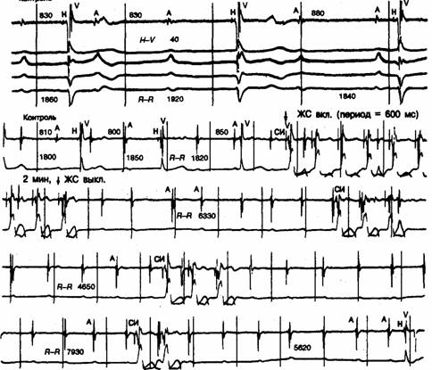
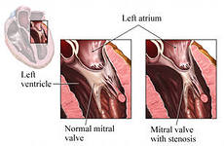
Contraindications for exercise therapy
Acute myocarditis
Stenosis of the valve hole
Cyanotic congenital disorders
Arrhythmias of high grade
Angina attacks in patients with low fraction
of ejection of left ventricular
Notes:
острый миокардит
стеноз клапанных отверстий
цианотические врожденные пороки
нарушения ритма высоких градаций
приступы стенокардии у пациентов с низкой фракцией выброса левого желудочка

Slide 21
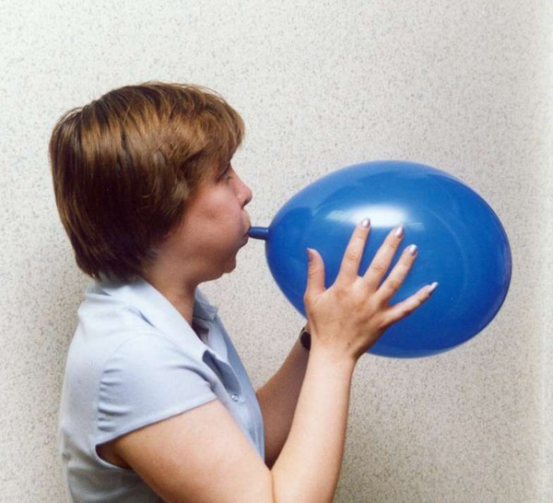
The period of stabilization
Период стабилизации состояния
Exercises to train the muscles of inhalation and exhalation
Simply inflating a balloon or toy, depending on how you feel several times a day
Training is held at the possibility of inhalation and exhalation with special spirometers by conventional methods
It is proved that after 3-4 weeks of regular exercise in the form of breathing exercises with difficulty exhaling lead to a systemic effect on the body:
tolerance to loads increases;
quality of life improves;
the progression of cachexia slows down;
congestive cardiac failure conditions are improving;
the progression of the disease significantly slows down.
Notes:
упражнения для тренировки мышц вдоха и выдоха
простое раздувание шарика или резиновой игрушки в зависимости от самочувствия по нескольку раз в день
при возможности проводится тренировка вдоха и выдоха с помощью специальных спирометров (INSPIR и ΡД-01) по обычным методикам
Доказано, что
через 3-4 недели регулярные физические нагрузки в форме дыхательных упражнений с затрудненным выдохом приводят к системному влиянию на организм:
увеличивается толерантность к физическим нагрузкам; улучшается качество жизни;
замедляется прогрессия кахексии; улучшается течение ХСН;
достоверно замедляется прогрессирование заболевания

Slide 22
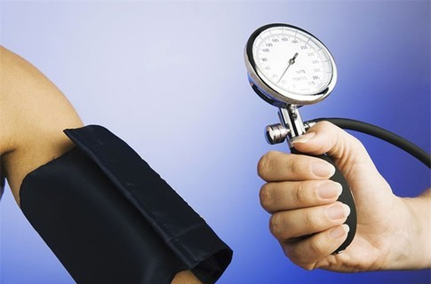
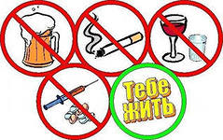
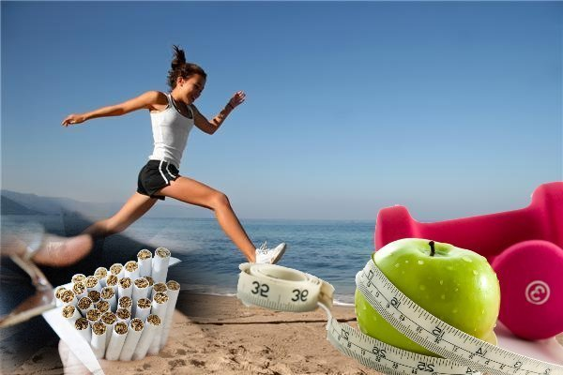
Secondary prevention
Strict control of blood pressure and lifestyle.
Giving up bad habits - smoking and alcohol.
Regular physical exercise.
Dieting: eating less salt and fat,
more vegetables and fruit, it is highly;
important to limit fatty foods –
fatty meat, bacon, butter, sour cream.
You to live
Notes:
строгий контроль кровяного давления и образа жизни,
отказ от вредных привычек - курения и алкоголя
регулярное занятие физкультурой
соблюдение диеты (есть поменьше соли и жиров, и побольше овощей и фруктов, важно ограничить, прежде всего, жирную пищу – жирное мясо, сало, масло, сметану)

Slide 23
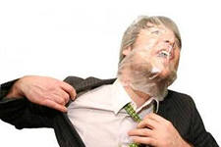
Rehabilitation of patients with chronic heart failure (CHF)
Active opposition to the progression of cardiac decompensation
The increase of tolerance to physical loads
Improving quality of life
Hemodynamic improvement
Improving the flow of CHF
Lowering cholesterol and low density lipoprotein (LDL)
Activation of fat metabolism
Notes:
Активное противодействие прогрессированию декомпенсации сердечной деятельности
Увеличение толерантности к физическим нагрузкам
Улучшение качества жизни
Улучшение гемодинамики
Улучшение течения ХСН
Снижение холестерина и ЛПНП
Активизация жирового обмена

Slide 24
Contraindications for exercise therapy
Acute myocarditis
Stenosis of the valve hole
Cyanotic congenital disorders
Arrhythmias of high grade
Angina attacks in patients with low fraction
of ejection of left ventricular
Notes:
острый миокардит
стеноз клапанных отверстий
цианотические врожденные пороки
нарушения ритма высоких градаций
приступы стенокардии у пациентов с низкой фракцией выброса левого желудочка

Slide 25
The period of stabilization
Период стабилизации состояния
Exercises to train the muscles of inhalation and exhalation
Simply inflating a balloon or toy, depending on how you feel several times a day
Training is held at the possibility of inhalation and exhalation with special spirometers by conventional methods
It is proved that after 3-4 weeks of regular exercise in the form of breathing exercises with difficulty exhaling lead to a systemic effect on the body:
tolerance to loads increases;
quality of life improves;
the progression of cachexia slows down;
congestive cardiac failure conditions are improving;
the progression of the disease significantly slows down.
Notes:
упражнения для тренировки мышц вдоха и выдоха
простое раздувание шарика или резиновой игрушки в зависимости от самочувствия по нескольку раз в день
при возможности проводится тренировка вдоха и выдоха с помощью специальных спирометров (INSPIR и ΡД-01) по обычным методикам
Доказано, что
через 3-4 недели регулярные физические нагрузки в форме дыхательных упражнений с затрудненным выдохом приводят к системному влиянию на организм:
увеличивается толерантность к физическим нагрузкам; улучшается качество жизни;
замедляется прогрессия кахексии; улучшается течение ХСН;
достоверно замедляется прогрессирование заболевания

Slide 26
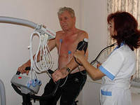
Amount of physical activity depending on the functional class of congestive cardiac failure (CCF)
1st functional class
Exercise for small and large muscle groups with weighing
Walking
Running in one's place
Exercising at veloergometry (VEM), spiro-VEM,
a treadmill with zero load
Breaststroke swimming
Notes:
ОБЪЕМ ФИЗИЧЕСКИХ НАГРУЗОК В ЗАВИСИМОСТИ ОТ ФУНКЦИОНАЛЬНОГО КЛАССА ХСН
I ФК
Упражнения для мелких и крупных групп мышц с утяжелением
Ходьба
Бег на месте
Выполнение упражнений на ВЭМ, спиро-ВЭМ, тредмиле с нулевой нагрузкой
Плавание в стиле брасс

Slide 27
Rehabilitation in case of the diseases of cardiovascular system

Slide 28
Инфаркт Миокарда – это некроз сердечной мышцы, обусловленный её длительной ишемией вследствие спазма или тромбоза коронарных артерий.
Myocardial infarction is a necrosis of the heart muscle due to its prolonged ischemia caused by spasm or thrombosis of the coronary arteries.

Slide 29
Factors of myocardial infarction:
Atherosclerosis
Age
Arterial hypertension
Smoking
Obesity and other
disorders of fat
metabolism
Lack of exercise
atherosclerosis and thrombosis
atherosclerosis
spasm
Notes:
Атеросклероз
Возраст Артериальная гипертония
Курение Ожирение и другие нарушения обмена жиров
Недостаток движения

Slide 30
Objectives of rehabilitation:
Particular attention is paid to restoring adaptation of the cardiovascular system to perform continuous operation of moderate intensity.
Reduction of drug therapy.
Improvement of life quality.
Improvement of the general well-being.
Significant reduction of the risk of disease complications.
Psychological readaptation.
Notes:
особое внимание уделяют восстановлению адаптации сердечно-сосудистой системы к выполнению длительной работы умеренной интенсивности.
на уменьшение лекарственной терапии
улучшение качества жизни
улучшение общего самочувствия
значительного снижения риска осложнений заболевания.
психологическая реадаптация

Slide 31
Means of rehabilitation:
1. Exercise therapy
Partial load mode, which largely follows the program of free treatment in hospital and may last for 1-2 days (if the patient has completed the program in a hospital).
If the patient did not fulfill the program or after discharge from the hospital for a long time, treatment lasts 5-7 days.
Therapeutic exercises. Exercise duration increases from 20 to 40 minutes. Classes include simple and complicated walking (on toes, with a high lifting of knees, various throwing).
Walking training (starting at 500 m, with the rest (3-5 min) in the middle of the distance, the intensity of walking - 70-90 step/min. Daily distance is increased by 100- 200 m and is brought up to 1 km).
Walking (2 km and are brought up to 4 km in a very quiet, accessible to the patient‘s tempo).
Training in going up the stairs (rise on two floors).
Simulators: a bicycle ergometer, treadmill, free weights, allowing to control heart rate (ECG, blood pressure) in the implementation of physical activity.
Notes:
Щадящий режим, который во многом повторяет программу свободного режима в стационаре и длится 1 — 2 дня (если больной выполнил эту программу в стационаре).
В том случае, если больной не выполнил эту программу или после выписки из стационара прошло много времени, щадящий режим длится 5—7 дней .
ЛГ (Продолжительность занятий ЛГ возрастает с 20 до 40 мин. В занятия включаются простая и усложненная ходьба (на носках, с высоким подниманием коленей), различные метания)
тренировочная ходьба (начиная с 500 м, с отдыхом (3 — 5 мин) в середине дистанции; темп ходьбы — 70 — 90 шаг/мин. Дистанция ежедневно увеличивается на 100 — 200 м и доводится до 1 км)
Прогулки (с 2 км и доводятся до 4 км в очень спокойном, доступном для больного темпе)
тренировки в подъеме по лестнице (осваивается подъем на два этажа)
тренажерами: велоэргометрами, тредбанами, силовыми тренажерами, позволяющими контролировать ЧСС (ЭКГ, АД) в процессе выполнения физических нагрузок.

Slide 32
Iodine-bromine
baths
Carbonated baths,
dry-air carbon
dioxide baths
Radon baths
(optional)
Coniferous and
bubble baths
Laser therapy
Magneto therapy
Electrotherapy
Notes:
-йодо-бромные ванны
-углекислые ванны, суховоздушные углекислые ванны
-радоновые ванны (не обязательно)
-хвойно-жемчужные ванны
-лазеротерапия
-магнитотерапия
-электролечение

Slide 33
2. Massage
back massage
lower extremities
stomach
upper limbs
thorax stroke
Massage is performed with the patient on his right side, and the doctor (or therapist) keeps the patient's left hand with the left hand and the right hand performs back massage (rubbing, ordinary kneading, stroking)
3. Psycho-reflexology
Notes:
Массируют спину
нижние конечности
живот
и верхние конечности
грудную клетку поглаживают
Массаж спины проводят в положении больного на правом боку, при этом врач (или массажист) левой рукой поддерживает больного за левую руку, а правой рукой выполняет массаж спины (растирание, ординарное разминание, поглаживание

Slide 34
Contraindications for exercise therapy
Acute myocarditis
Stenosis of the valve hole
Cyanotic congenital disorders
Arrhythmias of high grade
Angina attacks in patients with low fraction
of ejection of left ventricular
Notes:
острый миокардит
стеноз клапанных отверстий
цианотические врожденные пороки
нарушения ритма высоких градаций
приступы стенокардии у пациентов с низкой фракцией выброса левого желудочка

Slide 35
The period of stabilization
Exercises to train the muscles of inhalation and exhalation
Simply inflating a balloon or toy, depending on how you feel several times a day
Training is held at the possibility of inhalation and exhalation with special spirometers by conventional methods
It is proved that after 3-4 weeks of regular exercise in the form of breathing exercises with difficulty exhaling lead to a systemic effect on the body:
tolerance to loads increases;
quality of life improves;
the progression of cachexia slows down;
congestive cardiac failure conditions are improving;
the progression of the disease significantly slows down.
Notes:
упражнения для тренировки мышц вдоха и выдоха
простое раздувание шарика или резиновой игрушки в зависимости от самочувствия по нескольку раз в день
при возможности проводится тренировка вдоха и выдоха с помощью специальных спирометров (INSPIR и ΡД-01) по обычным методикам
Доказано, что
через 3-4 недели регулярные физические нагрузки в форме дыхательных упражнений с затрудненным выдохом приводят к системному влиянию на организм:
увеличивается толерантность к физическим нагрузкам; улучшается качество жизни;
замедляется прогрессия кахексии; улучшается течение ХСН;
достоверно замедляется прогрессирование заболевания

Slide 36
Contraindications for exercise therapy
Acute myocarditis
Stenosis of the valve hole
Cyanotic congenital disorders
Arrhythmias of high grade
Angina attacks in patients with low fraction
of ejection of left ventricular
Notes:
острый миокардит
стеноз клапанных отверстий
цианотические врожденные пороки
нарушения ритма высоких градаций
приступы стенокардии у пациентов с низкой фракцией выброса левого желудочка

Slide 37
2nd functional class
Exercise for small and large muscle groups
with a worsening
Exercising at VEM, spiro-VEM, a treadmill with zero load.
3rd functional class
Breathing exercises
Exercises for small muscle groups
Exercises for the major muscle groups
Walking
Exercising at VEM, spiro-VEM, treadmill with zero load.
4th functional class
Breathing exercises
Exercises for small muscle groups
Notes:
II ФК
Упражнения для мелких и крупных групп мышц с утяжелением
Выполнение упражнений на ВЭМ, спиро-ВЭМ, тредмиле с нулевой нагрузкой
III ФК
Дыхательные упражнения
Упражнения для мелких групп мышц
Упражнения для крупных групп мышц
Ходьба
Выполнение упражнений на ВЭМ, спироВЭМ, тредмиле с нулевой нагрузкой
IV ФК
Дыхательные упражнения
Упражнения для мелких групп мышц

Slide 38
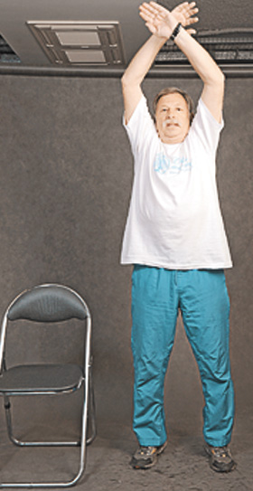
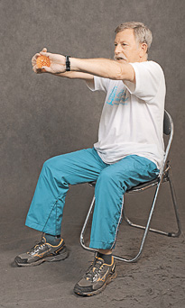
Breathing exercises

Slide 39
МЕТОДИКА ПРОВЕДЕНИЯ ФИЗИЧЕСКИХ НАГРУЗОК В ФОРМЕ ХОДЬБЫ
Methods of physical load
in the form of walking
I этап (вхождение)
Продолжительность этапа – 6-10 недель
Частота занятий 5 раз в неделю
Скорость движения – 25 мин/км
Расстояние – 1 км
При стабильной клинической картине возможен переход ко II этапу
Stage I (entry)
Duration of the stage - 6-10 weeks
Frequency of sessions - 5 times a week
Speed ​​- 25 min/km
Distance - 1 km
With a stable clinical picture transition
to the stage II is possible

Slide 40
Methods of physical load
in the form of walking
Stage II
Duration of each stage is 12 weeks
Frequency of sessions - 5 times a week
Speed ​​- 20 min/km
Distance - 2 km
With a stable clinical course - transition to a permanent form of exercise
II этап
Продолжительность этапа 12 недель
Частота занятий 5 раз в неделю
Скорость движения – 20 мин/км
Расстояние – 2 км
При стабильном клиническом течении – переход на постоянную форму занятий

Slide 41
Rehabilitation in case of the diseases of cardiovascular system

Slide 42
Инфаркт Миокарда – это некроз сердечной мышцы, обусловленный её длительной ишемией вследствие спазма или тромбоза коронарных артерий.
Myocardial infarction is a necrosis of the heart muscle due to its prolonged ischemia caused by spasm or thrombosis of the coronary arteries.

Slide 43
Factors of myocardial infarction:
Atherosclerosis
Age
Arterial hypertension
Smoking
Obesity and other
disorders of fat
metabolism
Lack of exercise
atherosclerosis and thrombosis
atherosclerosis
spasm
Notes:
Атеросклероз
Возраст Артериальная гипертония
Курение Ожирение и другие нарушения обмена жиров
Недостаток движения

Slide 44
Objectives of rehabilitation:
Particular attention is paid to restoring adaptation of the cardiovascular system to perform continuous operation of moderate intensity.
Reduction of drug therapy.
Improvement of life quality.
Improvement of the general well-being.
Significant reduction of the risk of disease complications.
Psychological readaptation.
Notes:
особое внимание уделяют восстановлению адаптации сердечно-сосудистой системы к выполнению длительной работы умеренной интенсивности.
на уменьшение лекарственной терапии
улучшение качества жизни
улучшение общего самочувствия
значительного снижения риска осложнений заболевания.
психологическая реадаптация

Slide 45
Means of rehabilitation:
1. Exercise therapy
Partial load mode, which largely follows the program of free treatment in hospital and may last for 1-2 days (if the patient has completed the program in a hospital).
If the patient did not fulfill the program or after discharge from the hospital for a long time, treatment lasts 5-7 days.
Therapeutic exercises. Exercise duration increases from 20 to 40 minutes. Classes include simple and complicated walking (on toes, with a high lifting of knees, various throwing).
Walking training (starting at 500 m, with the rest (3-5 min) in the middle of the distance, the intensity of walking - 70-90 step/min. Daily distance is increased by 100- 200 m and is brought up to 1 km).
Walking (2 km and are brought up to 4 km in a very quiet, accessible to the patient‘s tempo).
Training in going up the stairs (rise on two floors).
Simulators: a bicycle ergometer, treadmill, free weights, allowing to control heart rate (ECG, blood pressure) in the implementation of physical activity.
Notes:
Щадящий режим, который во многом повторяет программу свободного режима в стационаре и длится 1 — 2 дня (если больной выполнил эту программу в стационаре).
В том случае, если больной не выполнил эту программу или после выписки из стационара прошло много времени, щадящий режим длится 5—7 дней .
ЛГ (Продолжительность занятий ЛГ возрастает с 20 до 40 мин. В занятия включаются простая и усложненная ходьба (на носках, с высоким подниманием коленей), различные метания)
тренировочная ходьба (начиная с 500 м, с отдыхом (3 — 5 мин) в середине дистанции; темп ходьбы — 70 — 90 шаг/мин. Дистанция ежедневно увеличивается на 100 — 200 м и доводится до 1 км)
Прогулки (с 2 км и доводятся до 4 км в очень спокойном, доступном для больного темпе)
тренировки в подъеме по лестнице (осваивается подъем на два этажа)
тренажерами: велоэргометрами, тредбанами, силовыми тренажерами, позволяющими контролировать ЧСС (ЭКГ, АД) в процессе выполнения физических нагрузок.

Slide 46
Iodine-bromine
baths
Carbonated baths,
dry-air carbon
dioxide baths
Radon baths
(optional)
Coniferous and
bubble baths
Laser therapy
Magneto therapy
Electrotherapy
Notes:
-йодо-бромные ванны
-углекислые ванны, суховоздушные углекислые ванны
-радоновые ванны (не обязательно)
-хвойно-жемчужные ванны
-лазеротерапия
-магнитотерапия
-электролечение

Slide 47
2. Massage
back massage
lower extremities
stomach
upper limbs
thorax stroke
Massage is performed with the patient on his right side, and the doctor (or therapist) keeps the patient's left hand with the left hand and the right hand performs back massage (rubbing, ordinary kneading, stroking)
3. Psycho-reflexology
Notes:
Массируют спину
нижние конечности
живот
и верхние конечности
грудную клетку поглаживают
Массаж спины проводят в положении больного на правом боку, при этом врач (или массажист) левой рукой поддерживает больного за левую руку, а правой рукой выполняет массаж спины (растирание, ординарное разминание, поглаживание

Slide 48
Contraindications for exercise therapy
Acute myocarditis
Stenosis of the valve hole
Cyanotic congenital disorders
Arrhythmias of high grade
Angina attacks in patients with low fraction
of ejection of left ventricular
Notes:
острый миокардит
стеноз клапанных отверстий
цианотические врожденные пороки
нарушения ритма высоких градаций
приступы стенокардии у пациентов с низкой фракцией выброса левого желудочка

Slide 49
The period of stabilization
Период стабилизации состояния
Exercises to train the muscles of inhalation and exhalation
Simply inflating a balloon or toy, depending on how you feel several times a day
Training is held at the possibility of inhalation and exhalation with special spirometers by conventional methods
It is proved that after 3-4 weeks of regular exercise in the form of breathing exercises with difficulty exhaling lead to a systemic effect on the body:
tolerance to loads increases;
quality of life improves;
the progression of cachexia slows down;
congestive cardiac failure conditions are improving;
the progression of the disease significantly slows down.
Notes:
упражнения для тренировки мышц вдоха и выдоха
простое раздувание шарика или резиновой игрушки в зависимости от самочувствия по нескольку раз в день
при возможности проводится тренировка вдоха и выдоха с помощью специальных спирометров (INSPIR и ΡД-01) по обычным методикам
Доказано, что
через 3-4 недели регулярные физические нагрузки в форме дыхательных упражнений с затрудненным выдохом приводят к системному влиянию на организм:
увеличивается толерантность к физическим нагрузкам; улучшается качество жизни;
замедляется прогрессия кахексии; улучшается течение ХСН;
достоверно замедляется прогрессирование заболевания

Slide 50
Contraindications for exercise therapy
Acute myocarditis
Stenosis of the valve hole
Cyanotic congenital disorders
Arrhythmias of high grade
Angina attacks in patients with low fraction
of ejection of left ventricular
Notes:
острый миокардит
стеноз клапанных отверстий
цианотические врожденные пороки
нарушения ритма высоких градаций
приступы стенокардии у пациентов с низкой фракцией выброса левого желудочка

Slide 51
Methods of physical load in the form of walking
For patients who walk 500 meters or more in 6 minutes, the dynamic exercise are recommended walking with a progressive increase of the load:
speed of 6 km/h
duration up to 40 minutes per day
titration of the load up to 6-8 months.
Given that the positive effects of physical training disappears after 3 weeks after the introduction of restrictions to physical activities, the introduction of physical activity in the long-term (life-long) program management of the patient with chronic heart failure is a necessary standard.
Notes:
Для пациентов, прошедших 500 и более метров за 6 минут, показаны динамические физические нагрузки
ходьба с прогрессивным повышением нагрузки
скорость до 6 км/ч
продолжительность до 40 минут в день
титрация нагрузки до 6-8 месяцев
Учитывая, что положительный эффект физических тренировок исчезает через 3 недели после введения ограничения физических нагрузок – введение физических нагрузок в длительную (пожизненную) программу ведения пациента с ХСН является необходимым стандартом.

